Slide 1
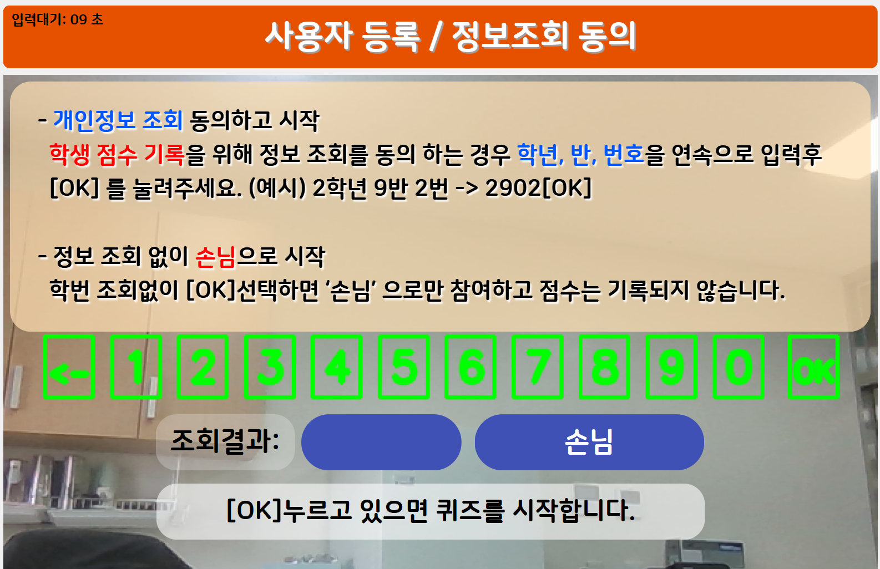
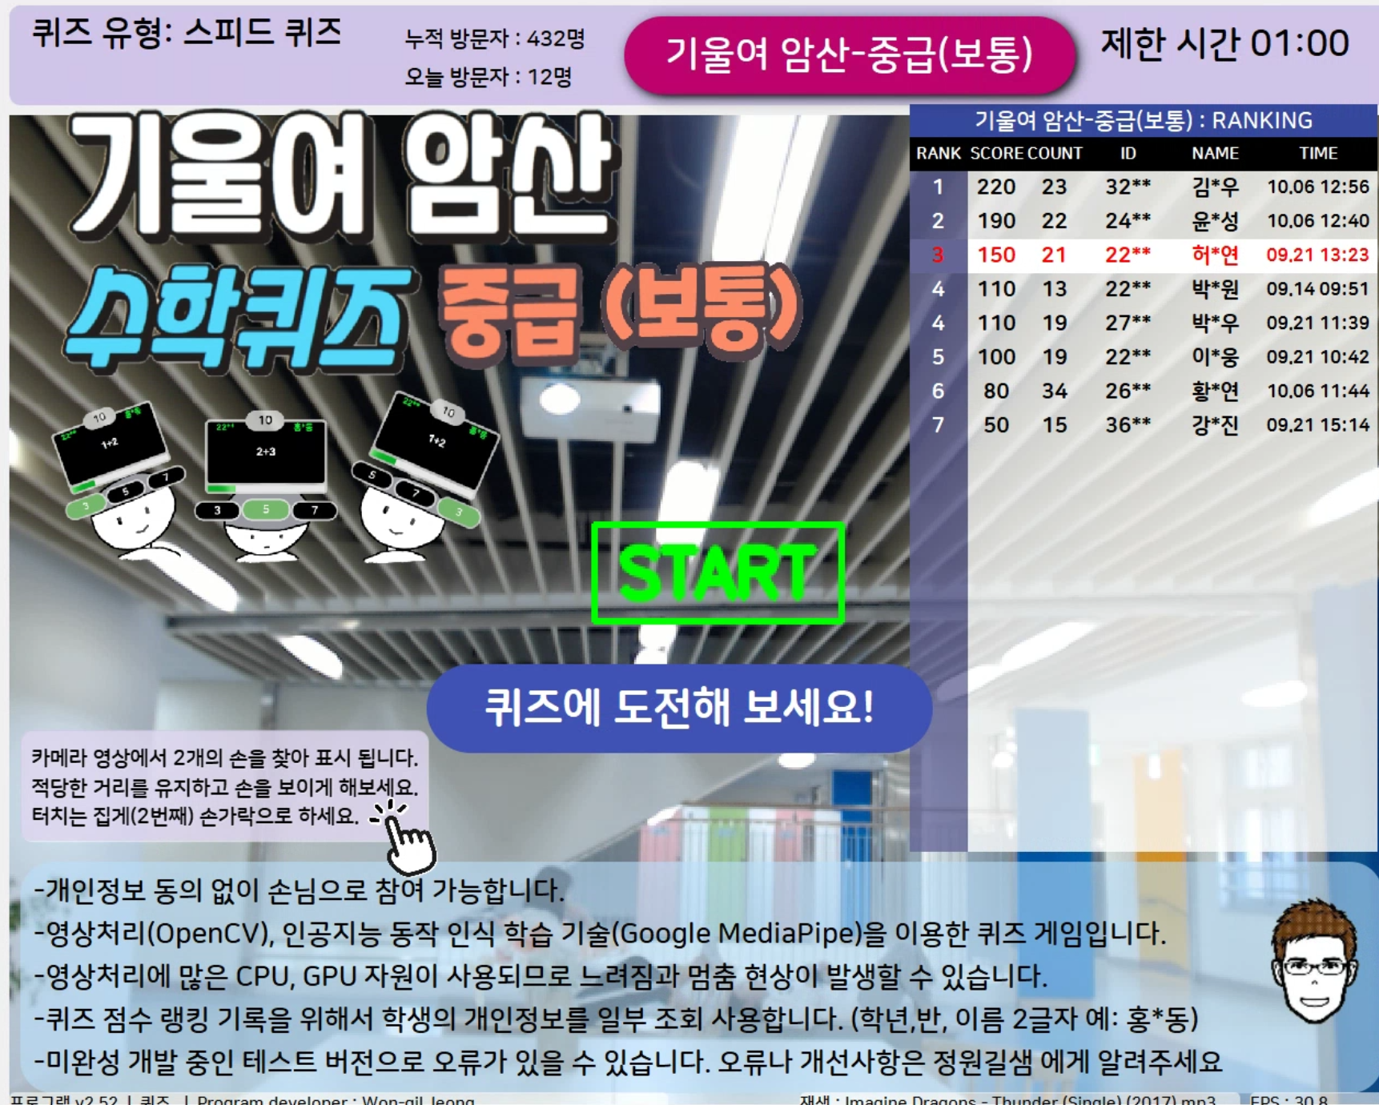
1.퀴즈 시작 대기화면
2.사용자id 입력화면
1.타이틀 제목
.png 투명 배경 이미지 사용
4. 사용자 검색/등록 안내 화면
학번, 공유ID에 입력 방법에 대한 설명
파일명: message_user_search.txt
2.퀴즈 설명문
5줄 정도의 내용까지 가능
설정파일: message_quiz_wait.txt
3. 사용자 아이콘 이미지
투명배경의 이미지 사용
파일명: icon_my_face.png

Slide 2
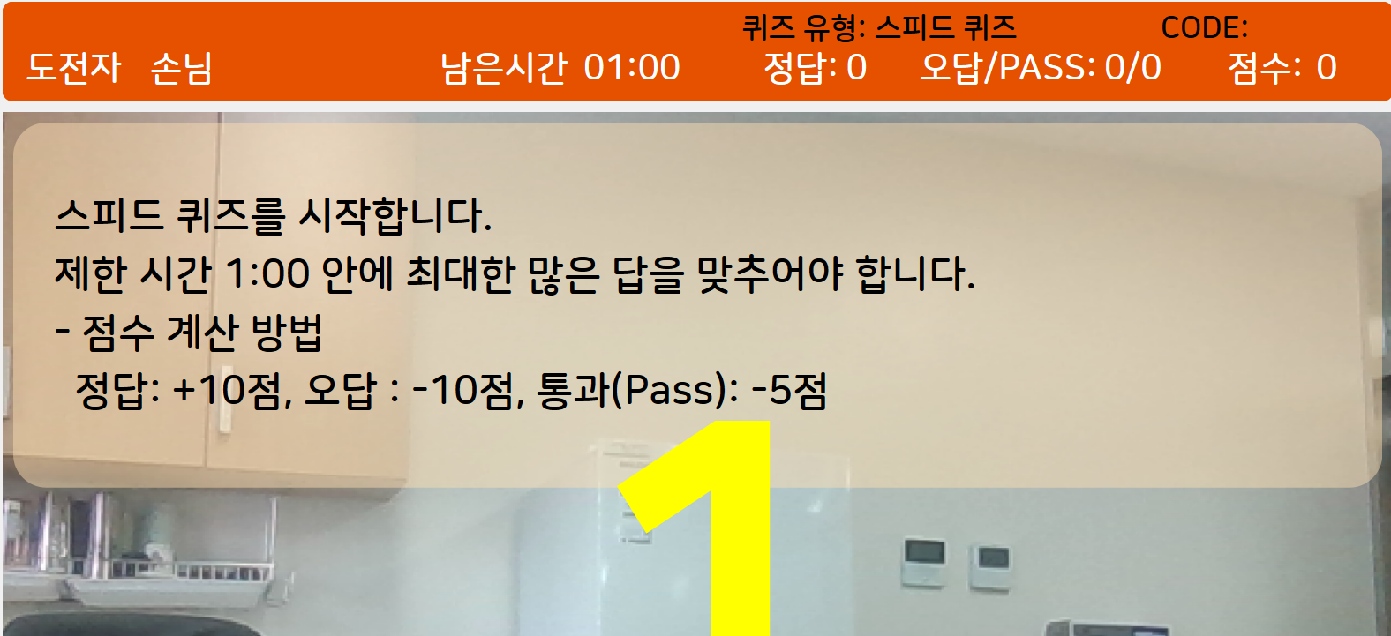
3.퀴즈 시작전 카운트다운 화면
4. 점수계산 방법 안내
현재의 계산 방법을 사용해도 무관
설정 파일: message_quiz_countdown.txt

